Slide 1
Виртуальна книжно-иллюстративная выставка
Муниципальное бюджетное общеобразовательное учреждение
«Школа №170»
«Учитель - вечен на земле!»
г. Нижний Новгород
2023 г.

Slide 2
Год педагога наставника

Slide 3
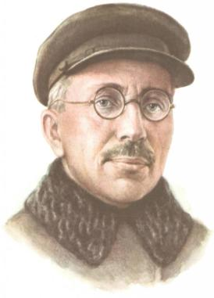
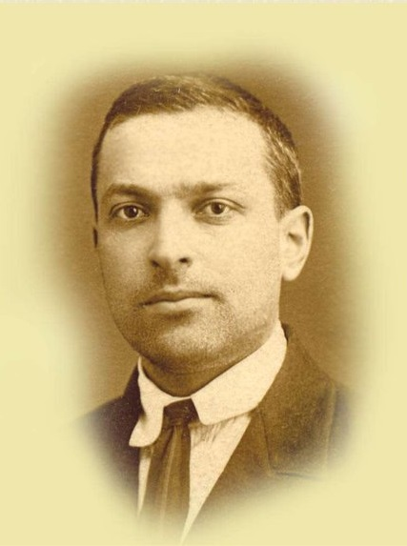
Великие педагоги, изменившие мир
К.Д.Ушинский
А.С.Макаренко
Л.С.Выготский

Slide 4
Ушинский Константин Дмитриевич
Великий русский педагог, основоположник научной педагогики
в России.
Основа его педагогической системы – требование демократизации
народного образования и идея народности воспитания.

Slide 5
Макаренко Антон Семенович
Выдающийся педагог. Писатель.
Создал новую теорию воспитания
в ходе практической работы
с беспризорными детьми.
Его идея - формирования личности в коллективе.

Slide 6
Выготский Лев Семенович
Советский психолог, философ
дефектология
педагогика
разработка культурно-исторических функций
психология искусства

Slide 7
«Ваш скромный труд, цены не знает!»
Нет выше званья, чем учитель! И кто сочтёт его труды?.. Он нам и нянька, и родитель, И первый в жизни поводырь.
М. Ножкин

Slide 8
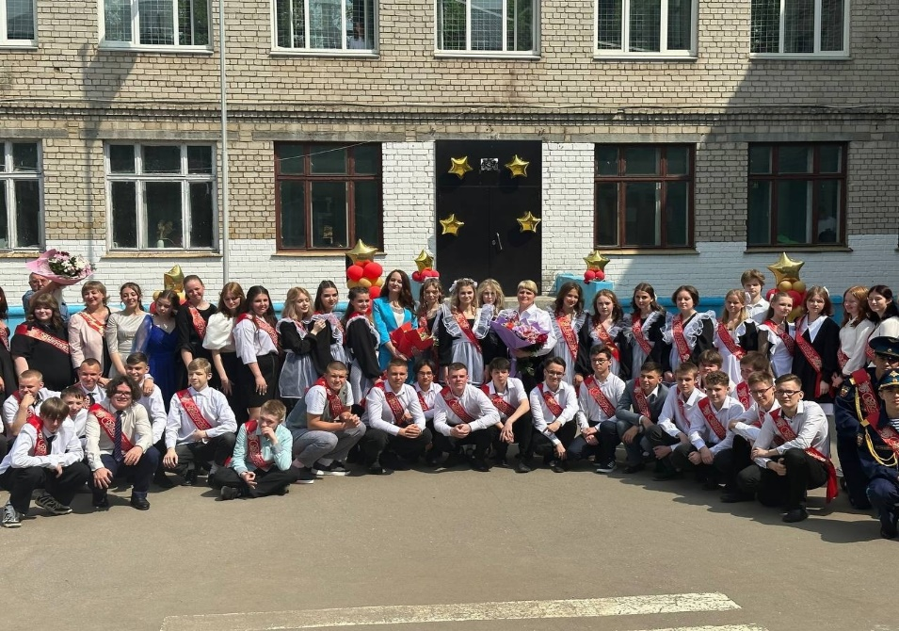
Для каждого из нас учитель — это больше, чем просто наставник в период обучения, это суперчеловек, с горящими глазами и любовью к науке и детям.
В год педагога и наставника хочется говорить не только о корифеях отечественной педагогики, но и тех учителях, которые работали и работают сейчас в наших школах.
Школа — это старт, разбег, трамплин, Здесь — исток всего, что нынче знаем, И, забыв названья дисциплин, Мы учителей не забываем.

Slide 9
В 1962 году открыла свои двери школа №170.
Первым директором был Гусев Николай Васильевич.
Прекрасный организатор, опытный руководитель и учитель.
При его умелом руководстве школа сразу заняла достойное место в районе: проводились районные семинары, открытые уроки для учителей района.
В 1974 год он стал директором физико-математической школы №36
и работал в ней до ухода на пенсию в 1982 году.
Николай Васильевич был награжден Орденом Трудового Красного Знамени, имел звание Отличника народного образования, в течение нескольких лет являлся депутатом Районного Совета.

Slide 10
Работа по велению сердца
Коткис Тамара Андреевна пришла в №170 школу в 1962 году и работала до 1976 года.
В 1976 году ее пригласили в школу №36 учителем русского языка и литературы, где она и работала до 1990 года.

Slide 11
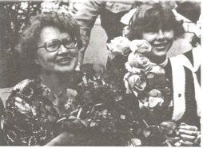
Коткис Тамара Андреевна
Великий педагог
Ее уроки были разными по форме и никогда не были скучными. Своих учеников она учила смело высказывать свою точку зрения и отстаивать свою позицию. Не терпела разболтанности, лени, небрежности и была требовательна к своим ученикам и самой себе.
Одна и учениц на вопрос: "За что вы уважали Тамару Андреевну?", ответила так: "Доброта, а точнее доброта в сочетании с требовательностью и справедливостью. Тамара Андреевна всегда давала возможность на уроках литературы высказывать свое мнение,
даже если оно отличалось от мнения учителя, относилась к нему с уважением. Она учила нас не только литературе, она учила нас правильно относиться к жизни."
За свой труд Т. А. Коткис получила звание "Заслуженный учитель РСФСР" и знак "Отличник народного образования".

Slide 12
Есть люди, как солнце …
Гусева Ирина Игоревна -
Учитель
Наставник
Директор

Slide 13
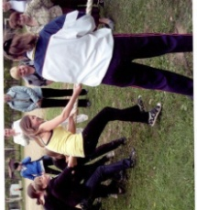
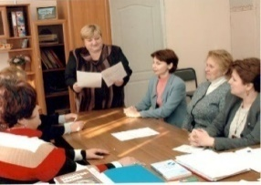
Всю свою жизнь Ирина Игоревна прожила в Автозаводском районе г. Нижнего Новгорода. Сразу после окончания школы №137 в 1984 году Ирина Игоревна начала работать в ней пионерской вожатой и, при этом обучаться в НГПИ им. М. Горького. После окончания учебы продолжила работать в этой же школе учителем истории, заместителем директора по воспитательной работе, а с августа 2006 года по 27 апреля 2019 года - директор школы №170.
Она всегда была лидером. С первой минуты поражала своей открытостью, незаурядным чувством юмора, остротой и глубиной ума, широтой интересов, необычностью планов и проектов, а самое главное – добротой и умением понять. Кропотливо и умело направляла она как учеников, так и каждого члена коллектива. Много сил и энергии отдавала работе с молодыми учителями, тонко и мудро корректировала их деятельность.

Slide 14
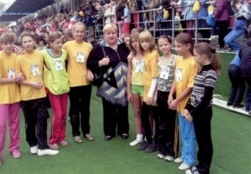
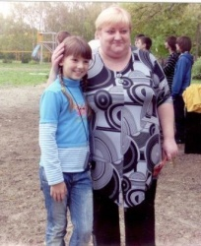
Очень точно об учителе написал Симон Соловейчик: "Он артист, но его слушатели и зрители не аплодируют ему. Он - скульптор, но его труда никто не видит. Он – врач, но его пациенты редко благодарят его за лечение и далеко не всегда хотят лечиться. Где же ему взять силы для каждодневного вдохновения? Только в самом себе, только в сознании величия своего дела". Эти слова как нельзя лучше характеризуют Ирину Игоревну.
Награждена знаком
"Отличник народного просвещения".

Slide 15
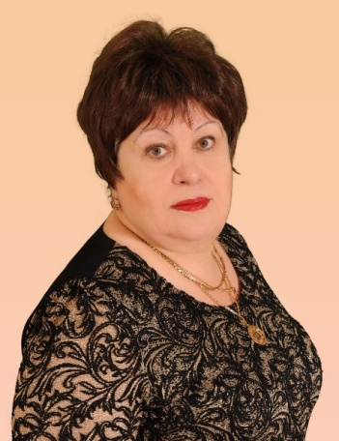
Её призвание - Учитель
Ерёмина Надежда Фёдоровна,
учитель истории и обществознания.
Свою трудовую деятельность в школе № 170 она начала в 1985 году, в должности воспитателя группы продленного дня, в 1989 году, переведена на должность учителя истории и обществознания. Вот так на протяжении 38 лет ведет за собой детей в удивительный мир исторического прошлого.
Главным в своей работе считает глубокие и прочные знания учащихся, развитие интереса к учению и предмету, воспитание патриотизма и любви к Родине.

Slide 16
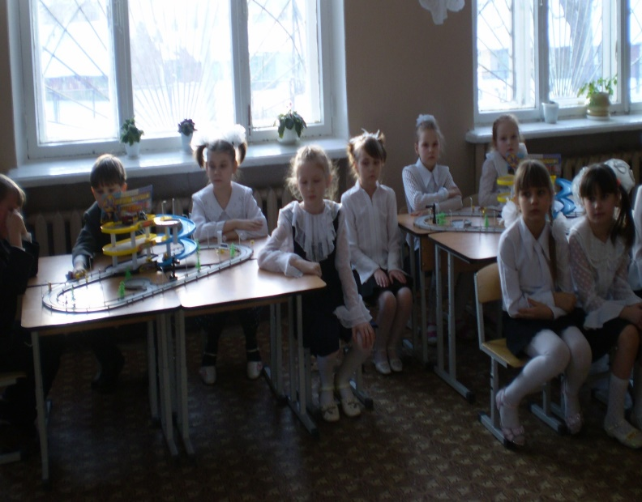
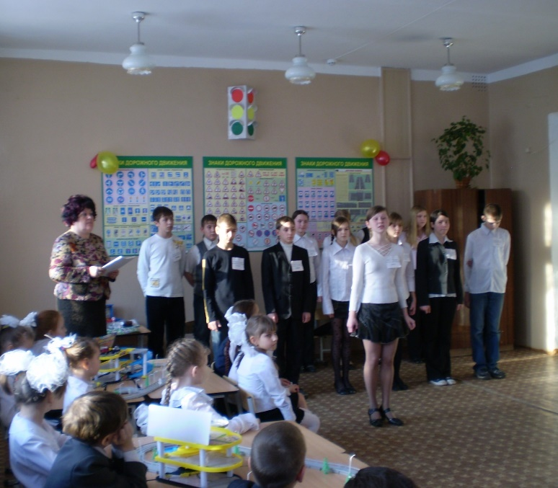
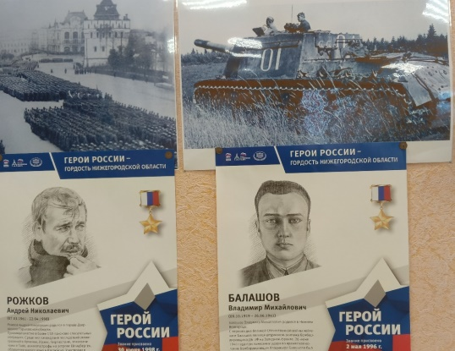
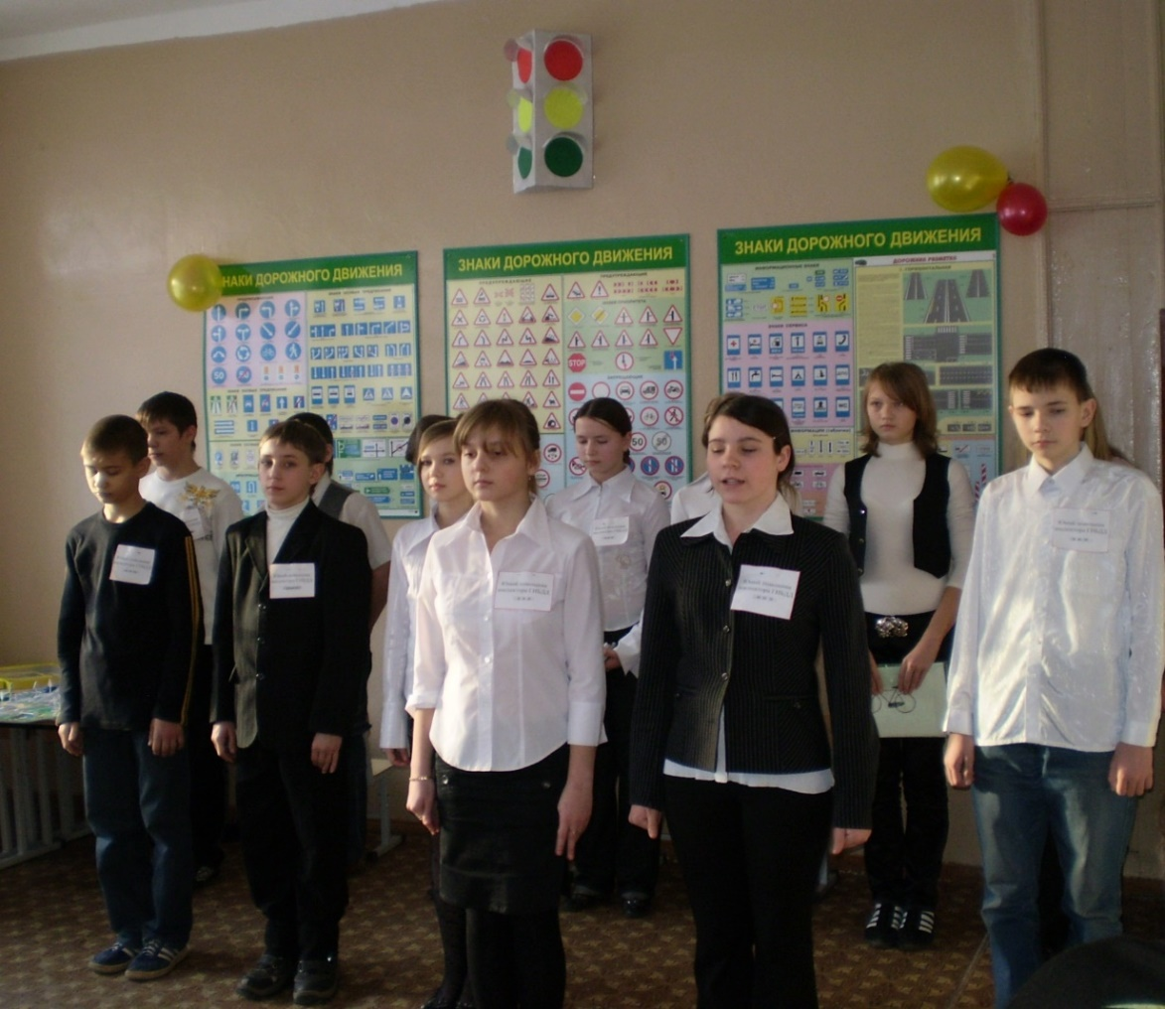
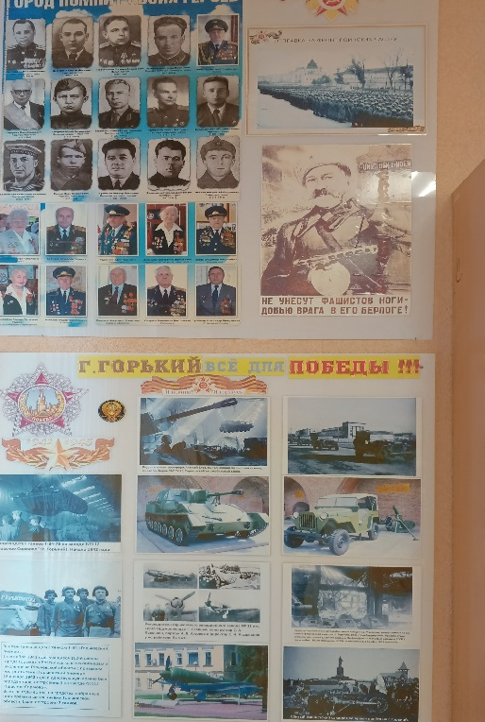
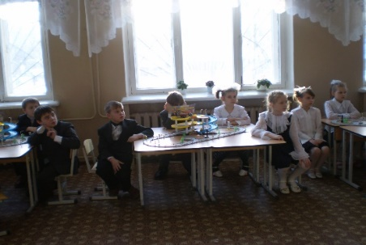
Это творчески работающий педагог, умелый организатор детского коллектива.
Надежда Федоровна – создатель и бессменный руководитель
«Методического центра безопасности детей по профилактике детского дорожного травматизма».
Награждена грамотами всех уровней: районного, городского, областного и министерского.
Под ее руководством в школе был создан и паспортизирован
музей Боевой славы, посвящённый истории Великой Отечественной войны.

Slide 17
Путь в профессию Учитель
К учительству люди приходят разными путями. Но тот, кто выбрал эту трудную дорогу, уже не мыслит себя в другой профессии.
Надежда Леонидовна окончила ГПИ им. А. А. Жданова , 10 лет работала инженером, но в конце 80-х судьба привела ее в школу № 170. Так Надежда Леонидовна начала свой педагогический путь учителя: черчения, изобразительного искусства и мировой художественной культуры. Техническое образование помогло ей преподавать физику и математику.

Slide 18
Надежда Леонидовна Плотникова- сильный и одаренный учитель, заинтересованный в успехах своих учеников, талантливый и творческий человек.
В 2007 году команда школы №170 под её руководством участвовала в городском конкурсе проектов "Дворец молодежи". За участие в этом конкурсе команда школы была награждена Дипломом, а школа награждена персональным грантом Бориса Ефимовича Немцова за реализацию школьных проектов в 2007 г.
Жизненная активность, неравнодушие к людям и их проблемам позволили ей более 20 лет быть бессменным председателем профсоюзного комитета школы.
Надежда Леонидовна дарит ученикам свет знаний, пробуждает любовь к прекрасному, учит детей самостоятельно мыслить, творить, постоянно пробовать новое.

Slide 19
Преданность делу – черта семейная
Есть семьи, в которых одна профессия
передается из поколения в поколение. И это уже больше, чем наследие, это не просто работа, это – призвание! Гусева Галина Александровна пришла в профессию учитель осознанно. Её дедушка, Дружинин Иван Николаевич, был директором школы. Дедушка погиб на фронте и дядя, Дружинин Анатолий Николаевич, был назначен на его место.
Внучке Ивана Николаевича, Галине, даже не нужно было задумываться о будущей профессии, она с 5 класса мечтала стать учителем, была отрядной вожатой и председателем совета отряда.

Slide 20
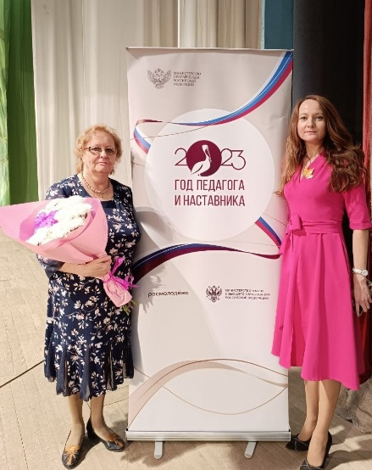
Галина Александровна Дружинина (Гусева) пришла в школу № 171 в 1970 году, работала старшей пионерской вожатой и одновременно училась в Горьковском педагогическом институте. После его окончания института работала учителем русского языка, а затем учителем начальных классов.
С 1982 года и по сей день, Галина Александровна трудится в МБОУ «Школа №170». За эти годы пришлось попробовать себя в роли не только учителя, но и заместителя директора по воспитательной работе и социального педагога.
Дочь Галины Александровны закончила Нижегородский государственный педагогический университет, работает учителем русского языка и литературы в МБОУ "Школа №170", а внучка студентка 3 курса факультета зарубежной филологии Нижегородского государственного университета им. Н.И. Лобачевского.
Общий педагогического стажа династии Дружининых – Гусевых- Федновых - 91 год!

Slide 21
Педагоги и наставники в художественной литературе
«Чтобы быть хорошим преподавателем, надо любить то, что преподаешь,
и любить тех, кому преподаешь»
В. О. Ключевский

Slide 22
А. П.Чехов «Учитель словесности»
Сергей Васильевич Никитин служит учителем словесности в гимназии «в одном из лучших губернских городов». Никитин влюблён в младшую дочь Шелестовых Манюсю. Молодой человек настолько очарован Машей, что все мысли у него только об одном, скорее объясниться с предметом своей любви. Необыкновенно радостные события слились для Никитина в большое счастье. Но постепенно таяли иллюзии, и Никитин начинает прозревать. Теперь, как никогда, ощущает, что он вовсе не педагог, а безликий чиновник, что его идиллическая жизнь в действительности невозможна и оскорбительна для человека. «…Меня окружает пошлость…Бежать, сегодня же...!»

Slide 23
И. А. Бунин «Жизнь Арсеньева»
У маленького Арсеньева появился первый учитель – бедный «скиталец» Баскаков. Это был очень угрюмый человек, который, однако, сильно привязался к своему ученику. Он научил мальчика читать и писать, причем как на русском, так и на французском языке. Баскаков привил ребенку любовь к чтению и живописи.

Slide 24
А. Алексин «Безумная Евдокия»
Евдокия Савельевна - это настоящий Учитель. Она отслеживает судьбы своих выпускников, потому что они для нее не просто работа, а люди. Она возит детей по городским площадкам, потому что это необходимо для сплочения коллектива, для развития кругозора, ну и просто это интересно! Она умеет видеть в каждом, даже самом обыкновенном, что-то особенное, важное. По ее мнению, человечность обойдется без дарования, а вот дарованию без человечности нельзя.

Slide 25
Ч. Айтматов «Первый учитель»
Молодой комсомолец Дюйшен, сам едва умеющий читать, обучает детей грамоте. Поддержки среди односельчан никакой, только энтузиазм и вера в светлое будущее. Повесть о простом человеке, который на протяжении всей своей жизни все делал правильно и честно. Учил, воевал, работал. Эта книга делает читателя сильнее, чище, добрее.

Slide 26
Г. Н. Щербакова «Вам и не снилось»
Рассказ о первой любви старшеклассников Романа и Юльки, и о тех испытаниях, которые им пришлось пройти; непонимание родителей, боль расставания, страх потери. Единственный, кто протянул руку помощи была учительница литературы Татьяна Николаевна Кольцова. Учитель в этом произведении – это не просто наставник, а друг, трепетно относящийся к формированию детских душ.

Slide 27
В. В. Быков «Обелиск»
«Обелиск» рассказывает о непростой, трагической судьбе сельского учителя Алеся Ивановича Мороза. Он любил свою работу и учеников, которые за долгие годы общения стали ему родными. Одних он провожал поздним вечером домой, других защищал от гнева родителей, брал на себя вину детей, совершивших неблаговидные поступки, считая, что это его недосмотр как педагога. Таким был Алесь Иванович в мирное время. Когда же началась война, он не покинул родные места, а добился разрешения у немецких властей продолжать работу в школе.

Slide 28
Б. Л. Васильев «Завтра была война»
В романе «Завтра была война» автор вводит читателя в мир своих воспоминаний о юности, знакомит со своими бывшими одноклассниками и учителями. Подлинным учителем, старшим другом, наставником на всю дальнейшую жизнь стал для учащихся 9 «б» класса директор школы и учитель географии Николай Григорьевич Ромахин. Он жил делами и заботами своих учеников.

Slide 29
В. Г. Распутин «Уроки французского»
Героиня рассказа «Уроки французского» молоденькая учительница французского Лидия Михайловна. Она одна видит, как нелегко живется вдали от дома и семьи ее талантливому, но полуголодному ученику. Она пытается помочь ему. Учительница готова жертвовать собственной работой, чтобы показать мальчику жизненный урок: в любой ситуации необходимо оставаться человеком.
.

Slide 30
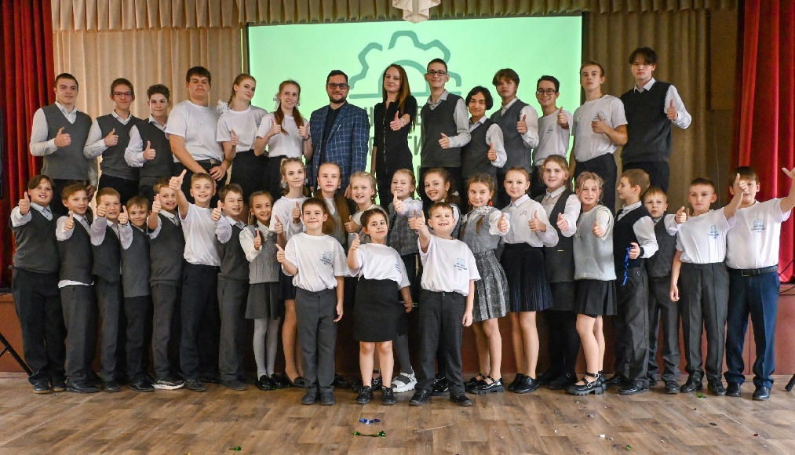
Профессия учителя не из легких, но без учителя не будет ни врача, ни экономиста, ни менеджера, никого.
Учитель – самая важная, нужная и благородная профессия на Земле! Учителя формируют будущее общества, не только передавая знания, но и вдохновляя учеников быть лучше. Благодаря своему постоянному вкладу и присутствию в жизни учеников, учителя оказывают незаменимое влияние на формирование личности и развитие общества в целом.
В. В. Путин сказал: "Именно педагог, учитель формирует в каждом из нас основы нашего мировоззрения. И от этого в значительной степени зависит устойчивость, стабильность и будущее нашего государства"

Slide 31
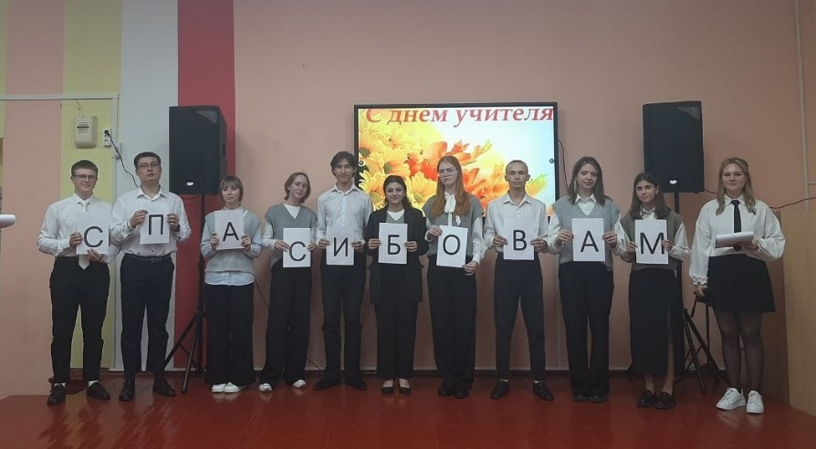
… Вы знаете, мне по-прежнему верится, что если останется жить Земля, высшим достоинством человечества станут когда-нибудь учителя!
Р. Рождественский

